Slide 1
Hva vil det si å være studieforberedt?
Lied-utvalget
Cathrine W. Tellefsen
KURT

Slide 3
Hvor trykker skoen? Struktur og innhold som forbereder studentene.
Studiebarometeret: Kritisk tenkning Akademisk skriving Akademisk tekstforståelse
VGS:
Mangelfull veiledning
Veiledning for sent
Trene selvstendighet
Fellesfag Samarbeid Utdanningsprogram Fagsammensetning

Slide 4
Modeller for videregående opplæring
R1 og R2 (og ikke 2P)
Naturfag og programfag
Færre fag VG3?
Engelsk for realfag?
Fellesfag eller felles kompetanser?
Overganger

Slide 5
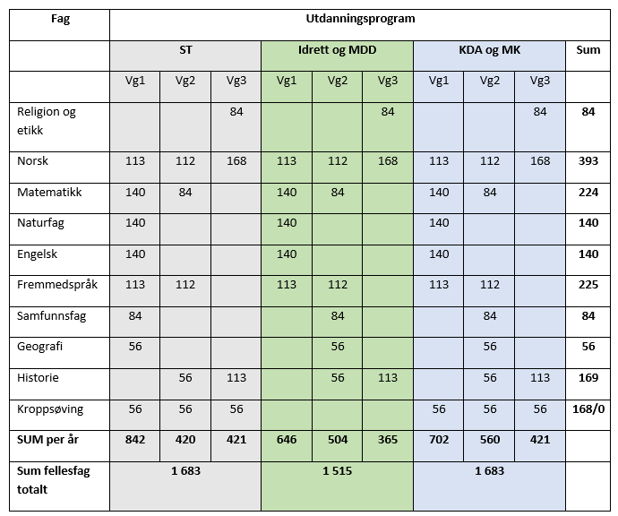
Realisten – den sikre
VG1 (8 fag, tre realfag): 1T, kjemi1, geografi norsk, engelsk, KØ, samfunnsfag, fremmedspråk
VG2 (7 fag, tre realfag): R1, kjemi2, fysikk1
norsk, engelsk, KØ, historie
VG3 (6 fag, tre realfag): R2, fysikk2, biologi1
norsk, KØ, religion og etikk
Dagens fag- og timefordeling i fellesfag
Realisten – den usikre
VG1 (8 fag, tre realfag): 1T, naturfag, geografi norsk, engelsk, KØ, samfunnsfag, fremmedspråk
VG2 (7 fag, tre realfag): R1, biologi1, fysikk1
norsk, engelsk, KØ, historie
VG3 (6 fag, tre realfag): R2, fysikk2, biologi 2
norsk, KØ, religion og etikk

Slide 6
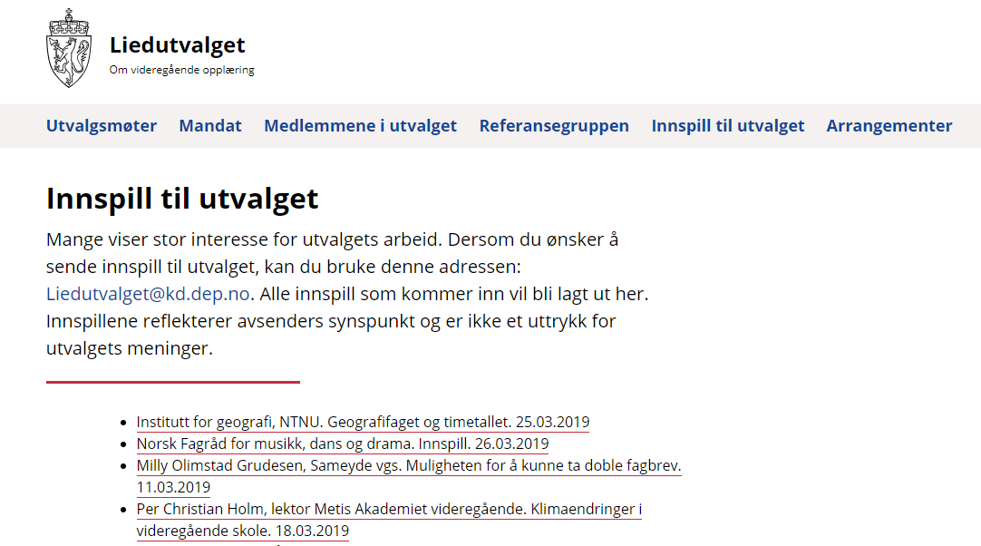

Slide 7
Realisten – den sikre
VG1 (8 fag, tre realfag): 1T, kjemi1, geografi norsk, engelsk, KØ, samfunnsfag, fremmedspråk
VG2 (7 fag, tre realfag): R1, kjemi2, fysikk1
norsk, engelsk, KØ, historie
VG3 (6 fag, tre realfag): R2, fysikk2, biologi1
norsk, KØ, religion og etikk
Alternative veier med programfagene:
VG1: 1T, kjemi1
VG2: R1, kjemi2, fysikk1
VG3: R2, fysikk2, biologi1
VG1: 1T, biologi1/naturfag
VG2: R1, kjemi1, fysikk1
VG3: R2, kjemi2, fysikk2
VG1: 1T, biologi1
VG2: R1, biologi2, kjemi1
VG3: R2, kjemi2, fysikk1
VG1: 1T, biologi1
VG2: R1, biologi2, fysikk1
VG3: R2, fysikk2, kjemi1
Ingeniør-studenten
Fysiker/kjemiker
Realisten – den usikre
VG1 (8 fag, tre realfag): 1T, naturfag, geografi norsk, engelsk, KØ, samfunnsfag, fremmedspråk
VG2 (7 fag, tre realfag): R1, biologi1, fysikk1
norsk, engelsk, KØ, historie
VG3 (6 fag, tre realfag): R2, fysikk2, biologi 2
norsk, KØ, religion og etikk
Medisin-studenten
Naturviteren

